Slide 1
.
МБОУ Павловская ООШ

Slide 4
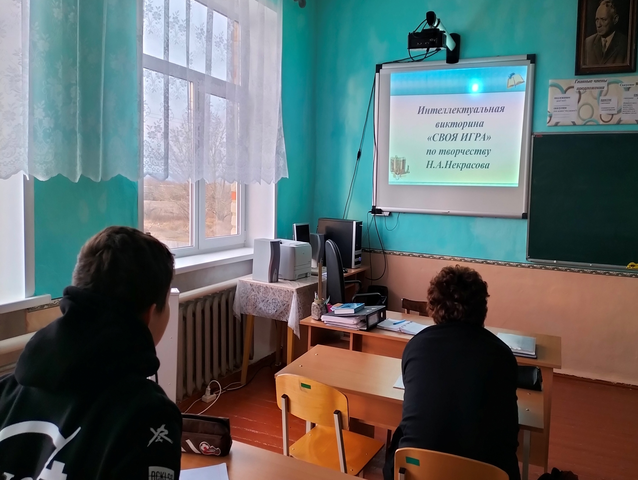

Slide 5
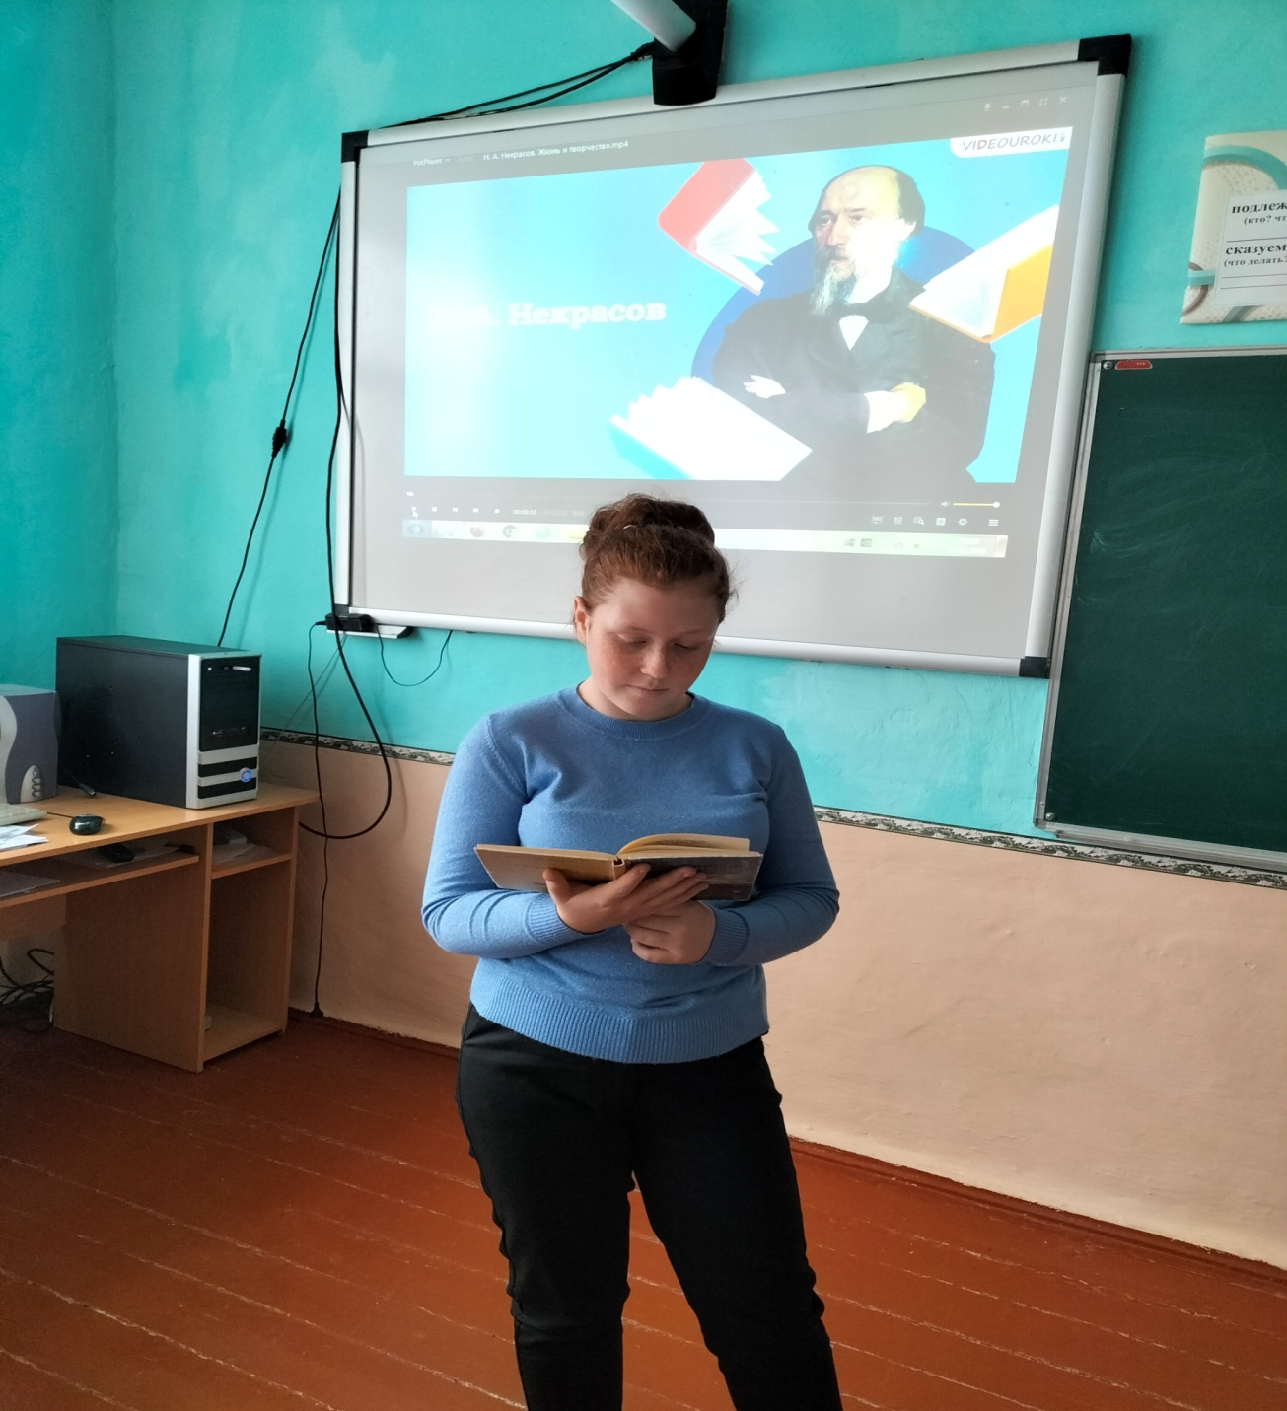
«Некрасовские чтения»
.

Slide 6
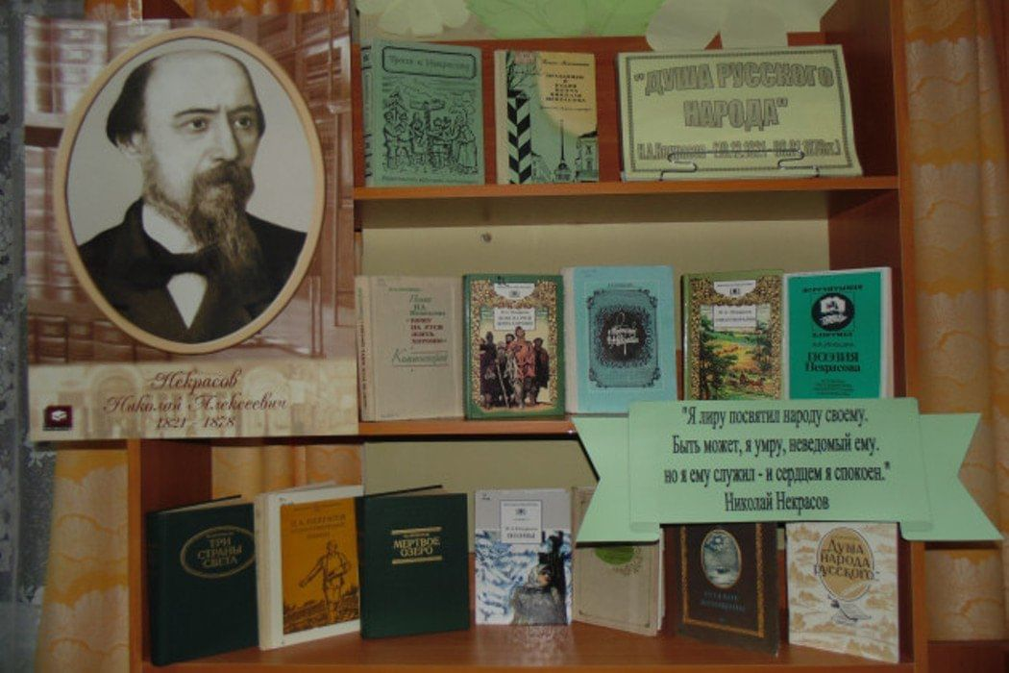

Slide 9
